Slide 1
Продовж та запиши послідовність чисел.
8
14
11

Slide 2


Правило
Щоб оперувати величинами, величини мають бути однойменні!
79см – 5см + 10см=

Slide 3
Перевір, якщо знайдеш помилку, виправ.
27см >2дм7см
73дм >7дм3см
6м = 6см
15дм < 1м

Slide 4

Розв’язуємо
задачі

Slide 5
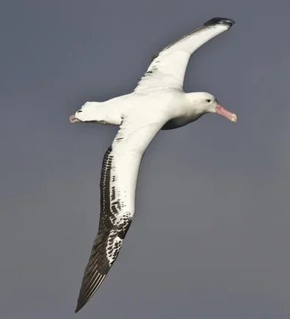
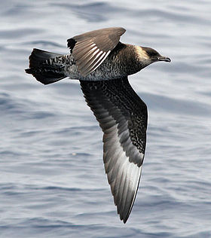
Поморники — морські хижаки 50-55 см,
розмах крил 127—140 см.
Альбатроси досягають довжини до 117 см і розмаху крил до 325 см.

Slide 6
Альб. -
Задача 1 (1) (ст.57)
8
П. -
?л.
на 3 більше

Slide 7
Альб. -
Задача 1 (1) (ст.57)
8
П. -
?
на 3 більше

Slide 8
Альб. -
Задача 2 (ст.57)
8
П. -
на 3 більше
Зл. -
5 п
Зал. -
?п.

Slide 9
Ст. 57 задача 3.
Успіхів!

